Slide 1
Przestrzenie kolorów

Slide 2

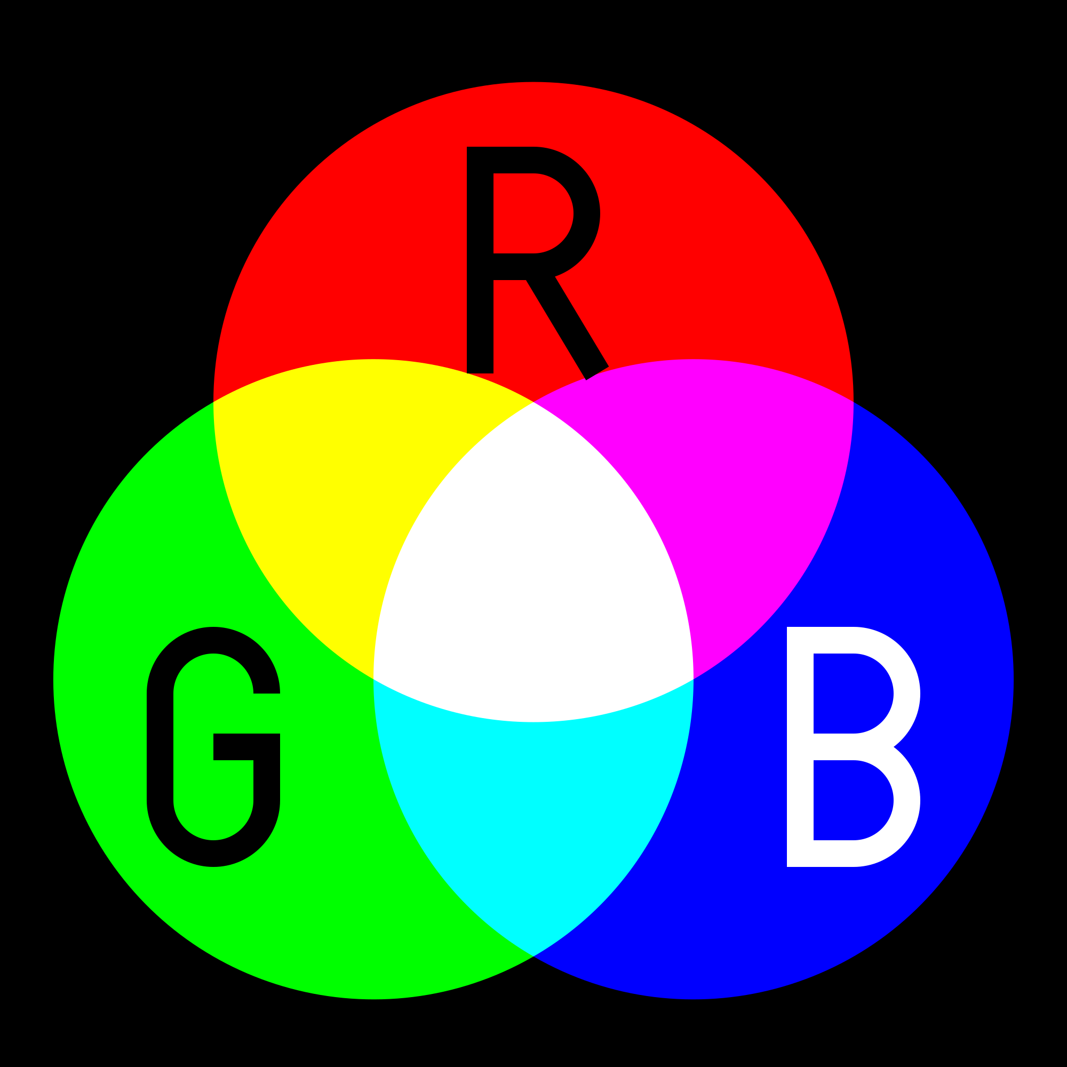
RGB
Addytywna przestrzeń kolorów
Określa, ile światła potrzeba do uzyskania danego koloru
Zawiera osobne wartości dla kolorów: czerwony, zielony I niebieski
RGBA zawiera dodatkowo informację o przezroczystości
Wykorzystywana w wyświetlaczach

Slide 3
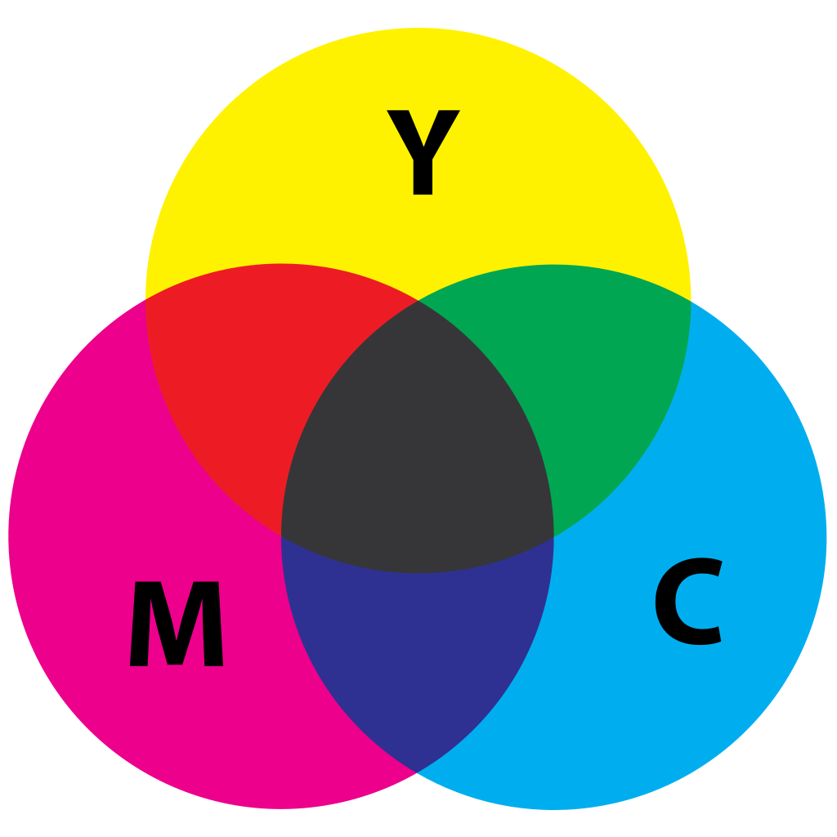
CMYK
Substraktywna przestrzeń kolorów
Określa ilość tuszu potrzebną do uzyskania danego koloru (ilość światła odbitego)
Zaczynamy od białego koloru (kartka) I odejmujemy od niego barwy
Zawiera osobne wartości dla kolorów: cyan, magenta, yellow, black
Wykorzystywana w drukarkach

Slide 4
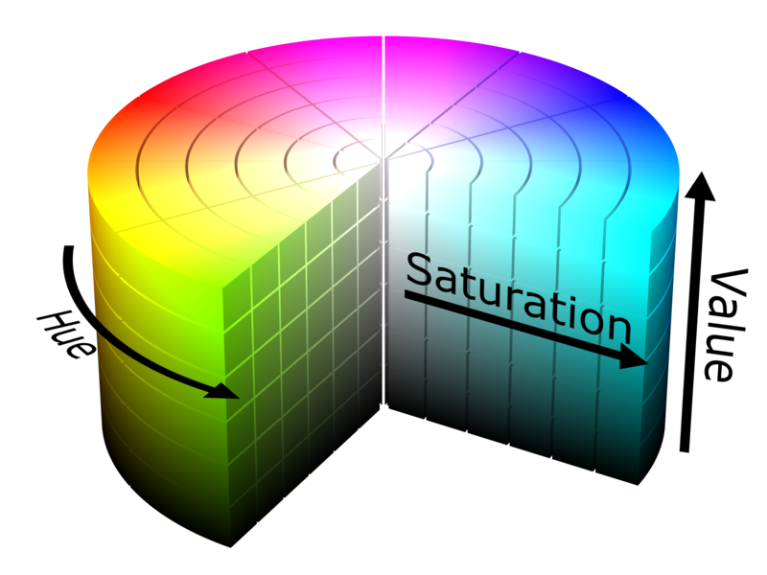
HSV (HSB)
Hue, Saturation, Value (Brightness)
Odcień, Saturacja (nasycenie), Jasność
Używana często przez artystów
Określa bardziej naturalny sposób myślenia o kolorach

Slide 5
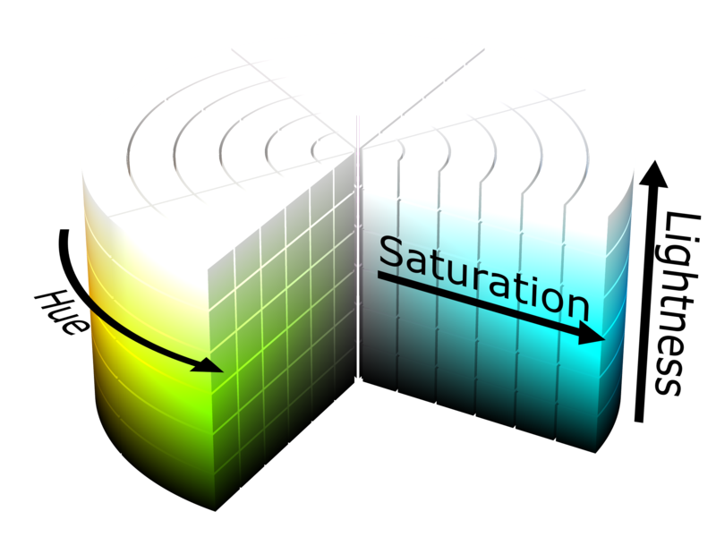
HSL (HLS, HSI)
Hue, Saturation, Lightness/Luminance (Intensity)
Podobna do HSV

Slide 6
Źródła
https://upload.wikimedia.org/wikipedia/commons/thumb/c/c2/AdditiveColor.svg/2000px-AdditiveColor.svg.png
https://upload.wikimedia.org/wikipedia/commons/thumb/c/c9/CMYK_subtractive_color_mixing.svg/1024px-CMYK_subtractive_color_mixing.svg.png
https://commons.wikimedia.org/wiki/File:HSV_color_solid_cylinder.png
https://commons.wikimedia.org/wiki/File:HSL_color_solid_cylinder.png

